Slide 1
Gender dalam
Pembangunan
(Gender in Development)
Pertemuan 13
(13th meeting)
Gender, Tradisi, dan Agama
(Gender, Tradition, and Religion)
Lecturer:
Dr. Rambu Luba Kata Respati Nugrohowardhani, S.E.,M.A
Universitas Kristen Wira Wacana Sumba
Indonesia

Slide 2
Mengapa isu gender, tradisi, dan agama penting untuk pembangunan?
”Tradisi dan agama merupakan way of life sebagian besar umat manusia yang mengandung ajaran, aturan dan hukum tentang posisi dan kedudukan perempuan, serta relasi antara perempuan dan laki-laki yang akan mempengaruhi proses pembangunan.”

Slide 3
…lanjutan
”Sayangnya, tradisi dan agama telah menjadi konsep yang disepakati masyarakat sebagai identitas sosial. Sebagai contoh, dalam masyarakat tradisional, orang yang tidak menghormati adat istiadat akan cenderung diisolasikan dari kehidupan sosial. Selain itu, tradisi dan agama juga dipandang sebagai bentuk ideologi yang membentuk paradigma berpikir masyarakat ”

Slide 4
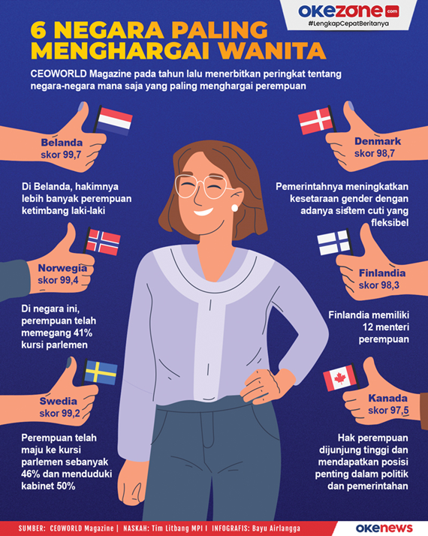
Negara -negara yang punya tradisi dan budaya menghargai perempuan :
Sumber: https://edukasi.okezone.com

Slide 5
Patriarki sebagai budaya?
“Sebuah sistem sosial yang menempatkan laki-laki sebagai sosok otoritas utama yang sentral dalam masyarakat. Posisi laki-laki lebih tinggi dari pada perempuan dalam segala aspek kehidupan sosial, budaya dan ekonomi. Patriarki disebut sebagai budaya sebab diwariskan dari generasi ke generasi tanpa disadari. Mulai dari lingkup keluarga, misalnya, seorang ayah sebagai kepala keluarga yang memutuskan segala pilihan untuk seluruh anggota keluarganya.”

Slide 6
Gender dalam tradisi dan budaya lokal
”Gender muncul akibat pengaruh sosial budaya dan kebiasaan-kebiasaan yang berkembang dalam masyarakat lokal. Perbedaan peran dan perilaku antara laki-laki dan perempuan dapat disebabkan oleh beberapa hal, seperti sosialisasi, budaya yang berlaku, serta kebiasaan yang ada”

Slide 7
Identitas Gender
“Identitas gender atau ekspresi gender adalah perasaan internal atau kesadaran yang berasal dari dalam diri yang mendefinisikan seseorang sebagai perempuan, laki-laki, transgender, bigender, non-biner (non-binary) dan lain-lain. Namun, identitas gender tidak berkaitan dengan kondisi biologis seseorang yang ditunjukkan dari jenis kelamin atau kode genetik. Sebagai contoh, seseorang bisa mendefinisikan dirinya sebagai perempuan meskipun ia terlahir dengan jenis kelamin laki-laki dan memiliki kromosom XY”

Slide 8
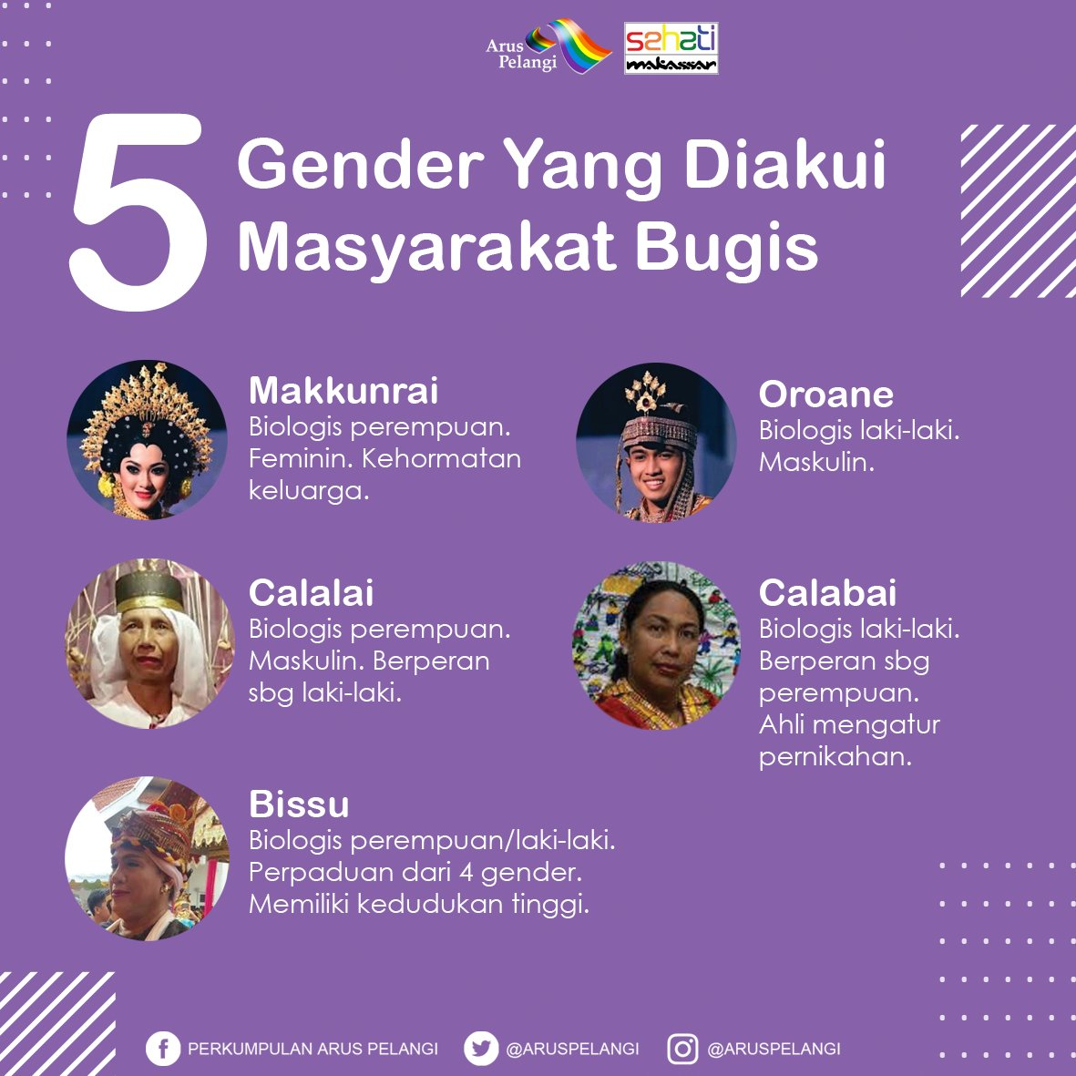
(Identitas) Gender dalam masyarakat Bugis,
Sulawesi
Sumber: https://twitter.com/aruspelangi

Slide 9
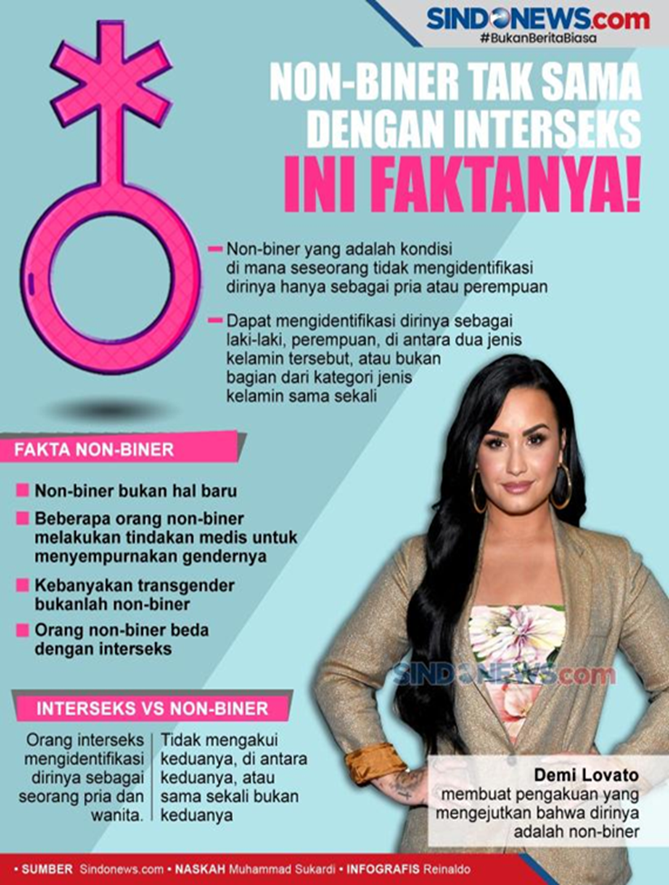
Gender biner vs
Gender non-biner
Sumber : https://infografis.sindonews.com

Slide 10
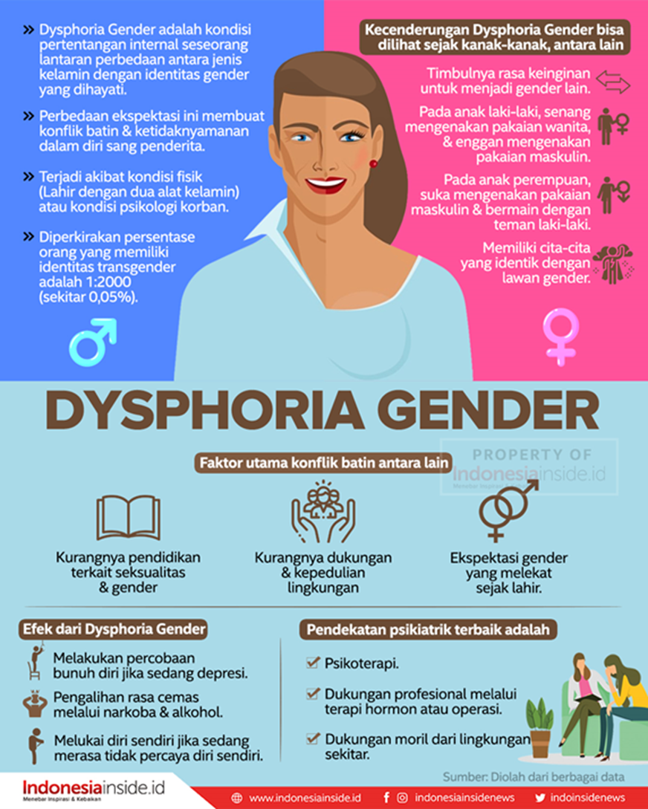
Dysphoria Gender ?
Sumber: https://indonesiainside.id/infografis

Slide 11
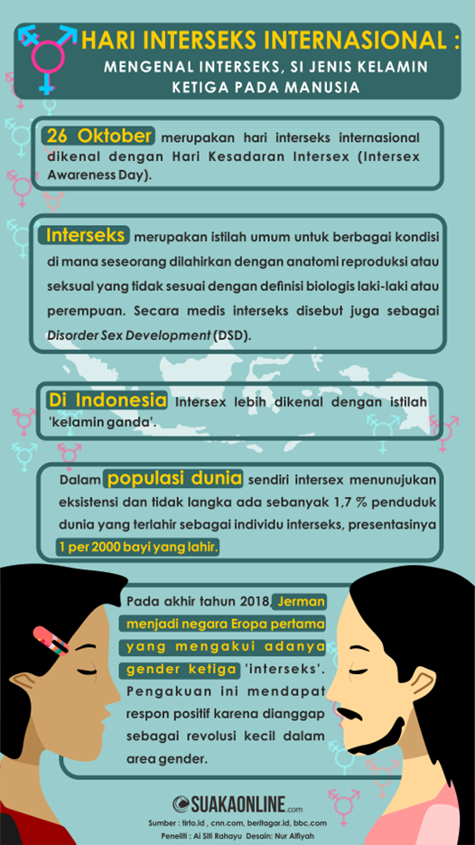
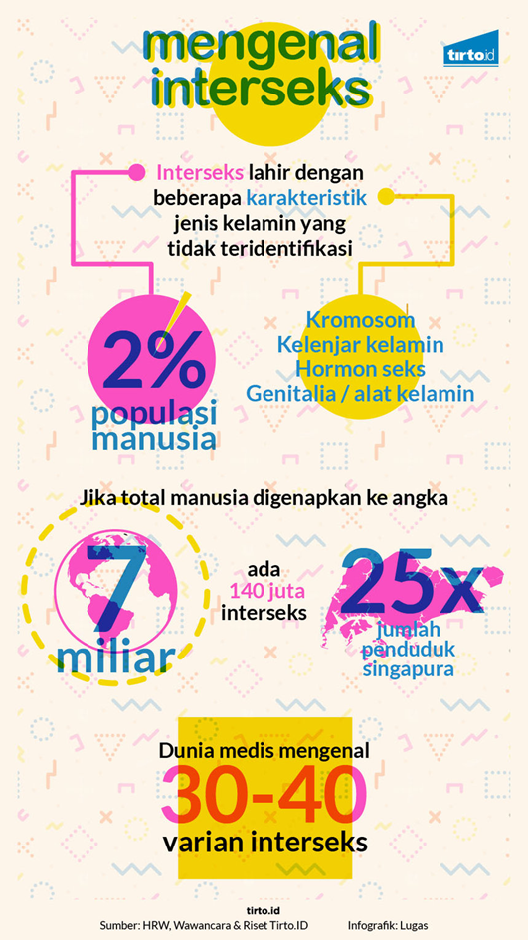
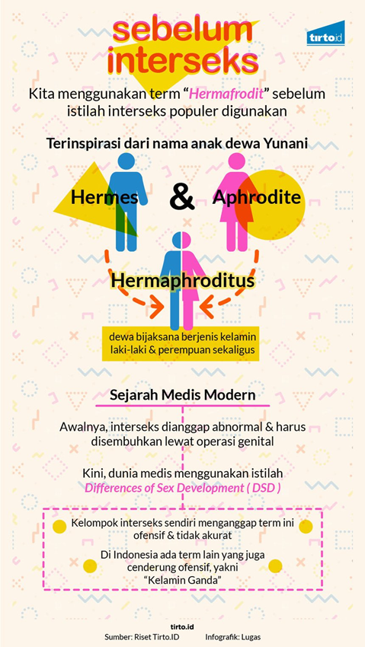
Interseks = Jenis kelamin ketiga?
Sumber: https://tirto.id
Sumber: https://suakaonline.com/

Slide 12
Orientasi seksual
“Orientasi seksual merujuk pada ketertarikan secara seksual, romantis, ataupun emosional pada individu lain yang memiliki jenis kelamin atau identitas gender tertentu. Secara umum orientasi seksual dibedakan menjadi; heteroseksual, homoseksual, dan biseksual. Dalam perkembangnnya, ditemukan berbagai istilah orientasi seksual dari ketiga orientasi tersebut”

Slide 13
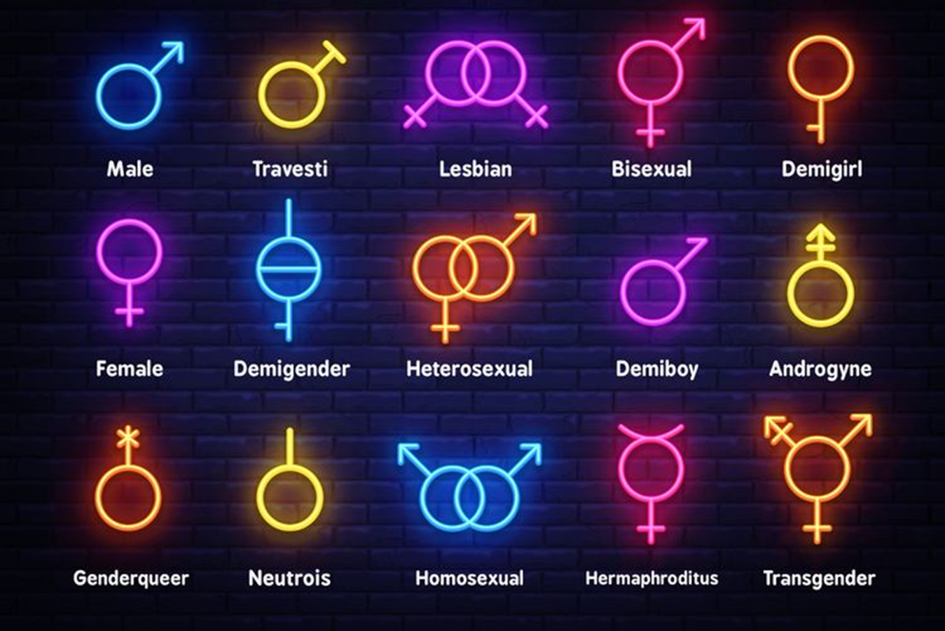
…lanjutan
Sumber: https://lifestyle.kompas.com

Slide 14
Ingat !
“Orientasi seksual dan identitas gender merupakan 2 konsep yang berbeda. Setiap orang memiliki orientasi seksual dan identitas gendernya masing-masing, tetapi gender seseorang tidak menentukan orientasi seksualnya. Sebagai contoh, seorang transgender mungkin saja melabeli dirinya sebagai seorang heteroseksual, homoseksual, biseksual, atau bahkan tidak sama sekali.”

Slide 15
…lanjutan
“Dalam masyarakat, konsep identitas gender dianggap sama dan bercampur aduk dengan konsep orientasi seksual yang langsung dikaitkan dengan LGBTQ. Akibatnya, masyarakat menganggap mereka sebagai kutukan, dosa, bahkan ancaman yang membuat kelompok marjinal itu diperlakukan ‘berbeda’ dari kelompok masyarakat lainnya”

Slide 16
LGBT/
LGBTQIA/
LGBTQ+
“Istilah yang merepresentasikan kelompok dengan identitas gender dan orientasi seks yang berbeda dari heteroseksual dan cisgender (berkaitan dengan jenis kelamin).”

Slide 17
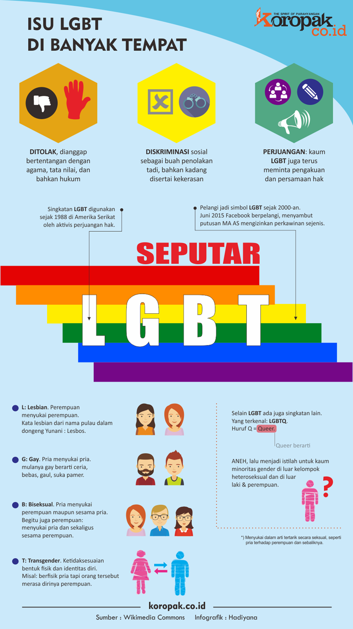
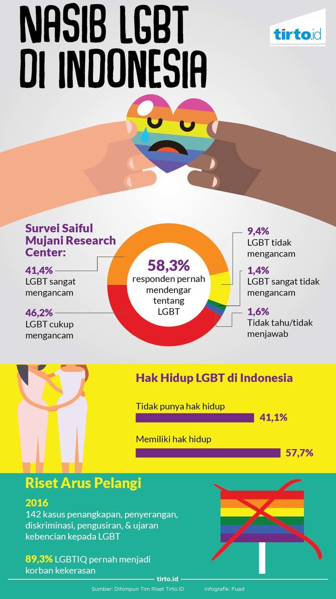
Isu LGBTQA+
Sumber: https://koropak.co.id/726/pro-kontra-isu-lgbt
Sumber: https://tirto.id

Slide 18
LGBTQIA+
& Kesehatan mental
Pada awalnya, LGBT dikategorikan sebagai salah satu gangguan mental. Akan tetapi, pada tahun 1975, American Psychological Association menyatakan bahwa orientasi seksual seseorang, seperti lesbian, gay, dan biseksual, bukanlah merupakan gangguan mental.
Badan Kesehatan Dunia (WHO) juga berencana untuk menghapus transgender dari kategori gangguan mental. Transgender kemudian akan diklasifikasikan ke dalam istilah ketidaksesuaian gender.
Putusan-putusan ini dibuat karena para ahli psikologi tidak menemukan adanya hubungan antara orientasi dan identitas seksual dengan kondisi kesehatan mental seseorang.
Sebaliknya, orientasi dan identitas seksual seseorang dianggap sebagai aspek normal dari seksualitas manusia. Oleh sebab itu, bisa disimpulkan bahwa LGBT bukanlah merupakan gangguan mental

Slide 19
…lanjutan
(PGI, 2016)
“PGI mengingatkan agar kita semua mempertimbangkan hasil-hasil penelitian mutakhir dalam bidang kedokteran dan psikiatri yang tidak lagi memasukkan orientasi seksual LGBT sebagai penyakit, sebagai penyimpangan mental (mental disorder) atau sebagai sebuah bentuk kejahatan. Pernyataan dari badan kesehatan dunia, WHO, Human Rights International yang berdasarkan kemajuan penelitian ilmu kedokteran mampu memahami keberadaan LGBT dan ikut berjuang dalam menegakkan hak-hak mereka sebagai sesama manusia. Perhimpunan Dokter Spesialis Kedokteran Jiwa Indonesia (PDSKJI) mengacu pada Pedoman Penggolongan dan Diagnosis Gangguan Jiwa di Indonesia edisi II tahun 1983 (PPDGJ II) dan PPDGJ III (1993) bahwa LGBT bukanlah penyakit kejiwaan. LGBT juga bukan sebuah penyakit spiritual. Dalam banyak kasus, kecenderungan LGBT dialami sebagai sesuatu yang natural yang sudah diterima sejak seseorang dilahirkan; juga ada kasus-kasus kecenderungan LGBT terjadi sebagai akibat pengaruh sosial”

Slide 20
Catatan:
“Setiap orang tentu bisa saja memiliki pendapat atau pandangannya sendiri tentang LGBT. Namun, ada baiknya kita tidak memandang sebelah mata atau mendiskriminasi kelompok LGBT hanya karena mereka ‘berbeda’ dari kita”

Slide 21
Gender
&
Agama
Agama seringkali dijadikan alasan untuk melanggengkan isu gender dalam masyarakat.
Dua asumsi telogis yang mengutamakan superioritas laki-laki:
Tuhan menciptakan manusia pertama laki-laki dan kemudian menciptakan perempuan dari tulang rusuk laki-laki, sehingga laki-laki lebih utama daripada perempuan
Penyebab kejatuhan manusia dalam dosa adalah perempuan, bukan laki-laki, sehingga perempuan dianggap sebagai “pembawa dosa”

Slide 22
Gender dalam Agama Kristen
Allah menciptakan manusia yang segambar denganNya, yaitu laki-laki dan perempuan, memberkati mereka serta memberikan hak dan peran yang sama untuk bertanggung jawab mengurus segala ciptaan-Nya (Kej 1: 26-28)
Allah menciptakan perempuan sebagai penolong laki-laki yang sepadan (Kej 2:18)
Yesus menentang diskriminasi terhadap perempuan yang merujuk pada kesetaraan gender (Yoh 8: 2 – 11)

Slide 23
…lanjutan
“Jadi, walaupun laki-laki dan perempuan diciptakan Allah dengan jenis yang berbeda secara biologis dan memiliki karakteristiknya masing-masing, namun Allah tidak membuat perlakuan yang berbeda terhadap keduanya, melainkan memberikan tugas dan tanggungjawab yang setara/seimbang, serta memberkati kedua ciptaanNya tersebut”

Slide 24
Contoh tulisan ilmiah:
Lolo (2020)
Judul: Dari Liturgi Baptisan Menuju Liturgi Kehidupan: Menjadi Gereja bagi Perempuan Korban Kawin Tangkap
Masalah penelitian : Bagaimanakah gereja menanggapi pengalaman perempuan Sumba yang menjadi korban kawin tangkap?
Tujuan penelitian: Menuangkan imajinasi penulis tentang ritual percik air yang dapat digunakan untuk memulihkan korban kawin tangkap dalam konteks agama Kristen Protestan

Slide 25
Contoh penelitian :
Mispandi & Fahrurozzi (2021)
Judul : Peran Gender Dalam Mempertahankan Tradisi Merarik (Kawin) Adat Suku Sasak Dusun Sade Nusa Tenggara Barat
Masalah penelitian: Bagaimanakah latar belakang tradisi merarik (kawin lari) dalam masyarakat suku Sasak Sade di Lombok?
Tujuan penelitian: memahami makna tradisi merarik (kawin lari) dalam masyarakat suku Sasak Sade di Lombok
Metode penelitian: Pendekatan kualitatif deskriptif dengan penentuan narasumber secara terencana (purposive). Data yang dikumpulkan melalui wawancara, observasi, dan dokumentasi dianalisis secara kualitatif deskriptif
Hasil penelitian : Latar belakang kawin lari (merarik) adalah Hukum Adat Sasak Sade, legenda putri mandalika (putri nyale) dan dilakukan untuk menghormati kaum perempuan

Slide 26
Bagaimana Kekristenan memandang keberadaan LGBT ?
(PGI, 2016)
Berkenaan dengan LGBT, Alkitab memang menyinggung fenomena LGBT, tetapi Alkitab tidak memberikan penilaian moral-etik terhadap keberadaan atau eksistensi mereka. Alkitab tidak mengeritisi orientasi seksual seseorang. Apa yang Alkitab kritisi adalah perilaku seksual yang jahat dan eksploitatif yang dilakukan oleh siapa pun, termasuk yang dilakukan kaum heteroseksual, atau yang selama ini dianggap ‘normal’

Slide 27
….lanjutan
“Oleh karena itu, menjadi LGBT, apalagi yang sudah diterima sejak lahir, bukanlah suatu dosa, karena itu kita tidak boleh memaksa mereka bertobat. Kita juga tidak boleh memaksa mereka untuk berubah, melainkan sebaliknya, kita harus menolong agar mereka bisa menerima dirinya sendiri sebagai pemberian Allah”

Slide 28
….lanjutan
“Gereja, sebagai sebuah persekutuan yang inklusif dan sebagai keluarga Allah, harus belajar menerima kaum LGBT sebagai bagian yang utuh dari persekutuan kita sebagai “Tubuh Kristus”. Kita harus memberikan kesempatan agar mereka bisa bertumbuh sebagai manusia yang utuh secara fisik, mental, sosial dan secara spiritual.”

Slide 29
….lanjutan
“PGI menghimbau agar gereja-gereja, masyarakat dan negara menerima dan bahkan memperjuangkan hak-hak dan martabat kaum LGBT. Kebesaran kita sebagai sebuah bangsa yang beradab terlihat dari kemampuan kita menerima dan menolong mereka yang justru sedang mengalami diskriminasi dan ketidakadilan. Meskipun demikian, PGI sadar bahwa gereja dan masyarakat Indonesia belum bisa menerima pernikahan sesama jenis. PGI bersama dengan warga gereja dan segenap warga masyarakat masih memerlukan dialog dan percakapan teologis yang mendalam menyangkut soal ini ”

Slide 30
Artikel Ilmiah:
Singgih (2020)
Judul : Mendamaikan Kekristenan dan LGBT_Sebuah Upaya Hermeneutik Alkitab
Masalah penelitian: Bagaimanakah Alkitab memandang keberadaan LGBT?
Tujuan penelitian: Memahami apakah Alkitab “anti LGBT” melalui penafsiran (hermeneutic) makna keberadaan LGBT dalam Alkitab
Metode penelitian: studi dokumenter (Alkitab) dengan pendekatan kualitatif deskriptif dan teknik analisis hermeneutik
Hasil penelitian : Berdasarkan hermeneutis dari enam ayat Alkitab, dapat ditafsirkan bahwa ada teks anti-LGBTdalam Alkitab, tetapi ada juga teks pro-LGBT. Kisah Sodom dan Gomora yang sering dijadikan “bukti” bahwa Alkitab anti-LGBT, bisa juga ditafsirkan berlawanan (berbeda). Untuk memahami keberadaan LGBT secara Alkitabiah, diperlukan juga diskusi tentang hubungan agama dan ilmu pengetahuan, budaya dan hak asasi manusia

Slide 31
Artikel Ilmiah:
Prakoso, et.al (2021)
Judul :LGBT dalam Perspektif Alkitab Sebagai Landasan Membentuk Paradigma Etika Kristen terhadap Pergaulan Orang Percaya
Masalah penelitian: Bagaimanakah perspektif Alkitab terhadap keberadaan LGBT?
Tujuan penelitian: memahami makna keberadaan LGBT dalam perspektif Alkitabiah
Metode penelitian: studi dokumenter (Alkitab) denggan pendekatan kualitatif deskriptif
Hasil penelitian : Berdasarkan penafsiran Alkitab, LGBT adalah dosa di mata Allah. Baik dalam Perjanjian Lama maupun Perjanjian Baru, Alkitab tetap teguh mengecam tindakan LGBT. Meskipun demikian, gereja hendaknya tetap hadir dan menyatakan kasih Allah kepada mereka. Adapun beberapa tindakan yang harus dilakukan oleh gereja adalah mengasihi pribadinya, melakukan pembinaan iman, dan mengupayakan tindakan preventif

Slide 32
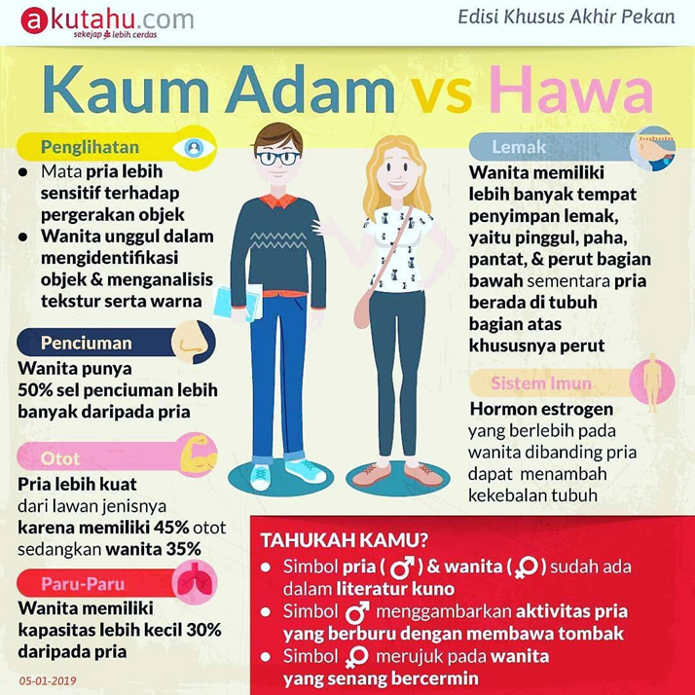
Tahukah anda?
Sumber: https://akutahu.com/post/kaum-adam-vs-hawa

Slide 33
Referensi:
Christian Bayu Prakoso, Yonatan Alex Arifianto, and Aji Suseno, “LGBT Dalam Perspektif Alkitab Sebagai Landasan Membentuk Paradigma Etika Kristen Terhadap Pergaulan Orang Percaya,” Jurnal Teologi (JUTEOLOG) 1, no. 1 https://ejurnal.sttkadesiyogyakarta.ac.id/index.php/juteolog/article/view/8
Lolo, I.U (2020) Dari Liturgi Baptisan Menuju Liturgi Kehidupan: Menjadi Gereja bagi Perempuan Korban Kawin Tangkap, KENOSIS Vol. 6 No. 2
Mispandi, Muh. Fahrurrozi (2021) Peran Gender Dalam Mempertahankan Tradisi Merarik (Kawin) Adat Suku Sasak Dusun Sade Nusa Tenggara Barat, Jurnal Sosialisasi Jurnal Hasil Pemikiran, Penelitian, dan Pengembangan Keilmuan Sosiologi Pendidikan Vol. 8, Nomor 2, hal: 45 – 53
Persekutuan Gereja-gereja di Indonesia (2016) Pernyataan Pastoral PGI tentang LGBT.
Singgih, E.G (2020 ) MENDAMAIKAN KEKRISTENAN DAN LGBT: SEBUAH UPAYA HERMENEUTIK ALKITAB, JURNAL LEDALERO, Vol. 19, No. 1, hal : 34 - 54

Slide 34
Referensi:
https://www.alodokter.com/memahami-istilah-lgbt-lebih-dalam
https://edukasi.okezone.com/detail/775916/6-negara-paling-menghargai-wanita
https://twitter.com/aruspelangi/status/1234372707292086273
https://infografis.sindonews.com/photo/7984/nonbiner-tak-sama-dengan-interseks-ini-faktanya-1621536106
https://indonesiainside.id/infografis/2020/02/18/dysphoria-gender
https://tirto.id/interseks-tidak-langka-dan-operasi-dini-bukan-solusinya-cFrr
https://tirto.id/mendengar-langsung-cerita-seorang-interseks-dhMo
https://suakaonline.com/hari-interseks-internasional-mengenal-interseks-si-jenis-kelamin-ketiga-pada-manusia/
https://lifestyle.kompas.com/read/2020/01/08/104459120/berkenalan-dengan-definisi-orientasi-seksual-dan-jenis-jenisnya?page=all
https://koropak.co.id/726/pro-kontra-isu-lgbt
https://tirto.id/lgbt-indonesia-hidup-kami-seperti-tidak-ada-cNLA
https://akutahu.com/post/kaum-adam-vs-hawa

